Slide 1
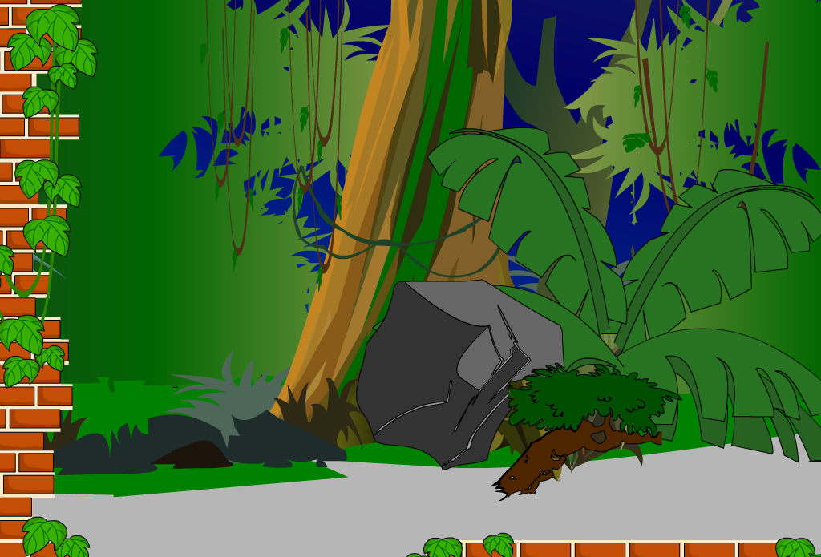
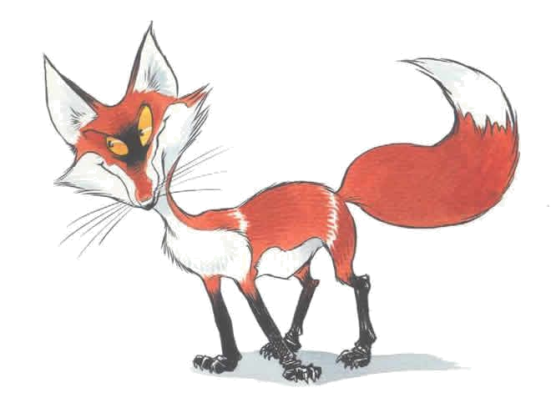
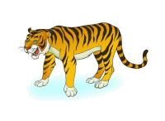
绿色圃中小学教育网http://www.lspjy.com
请同学们说说你对这二只动物的认识吧！
狐狸
老虎
今天让我们一起去看看发生在它们身上的故事。

Slide 2
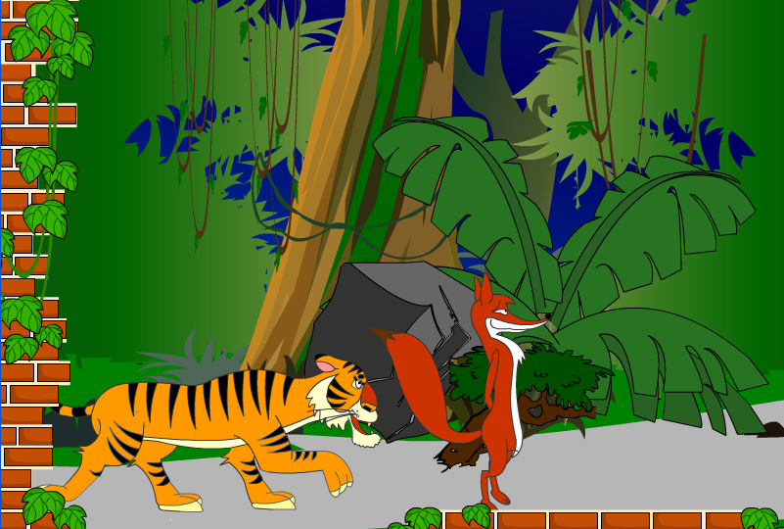
苏教版二年级语文下册
狐假虎威
生字
课文
小结

Slide 3

我会认
hú
jiǎ
hǔ
wēi
xún
狐
假
虎
威
寻
狐狸
假如
老虎
威风
寻找

Slide 4

我会认
kànɡ
dǎn
zhuǎ
xià
jiè
抗
胆
爪
吓
借
抗议
胆量
爪子
惊吓
借用

Slide 5
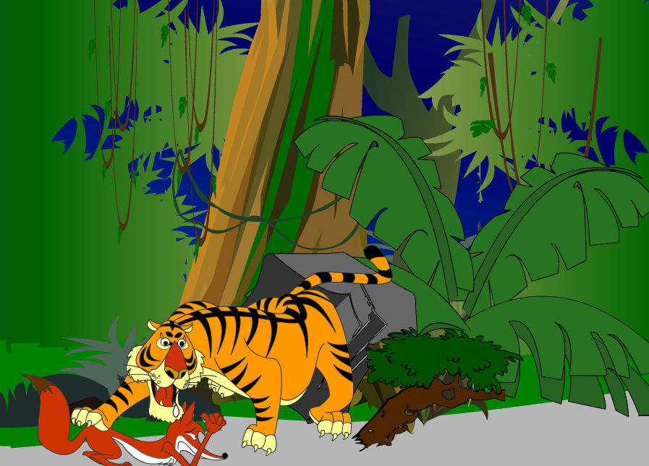
在茂密的森林里，有只老虎正在寻找食物。一只狐狸从老虎身边窜过。老虎扑过去，把狐狸逮住了。
你觉得老虎厉害还是狐狸厉害？

Slide 6
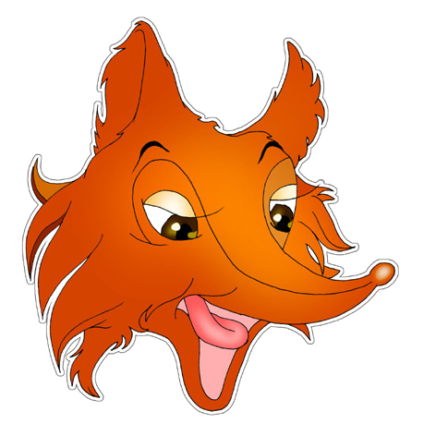

请同学们默读第二段到第六段画出狐狸和老虎所说的话。
你敢吃我？
为什么不敢？

Slide 7
请同学们默读第二段到第六段画出狐狸和老虎所说的话。
老天爷派我来管你们百兽，你吃了我，就是违抗了老天爷的命令。我看你有多大的胆子。
读读这句话。

Slide 8
请同学们默读第二段到第六段画出狐狸和老虎所说的话。
我带你到百兽面前走一趟，让你看看我的威风。
同学们猜猜接
下来会发生什么事情。

Slide 9
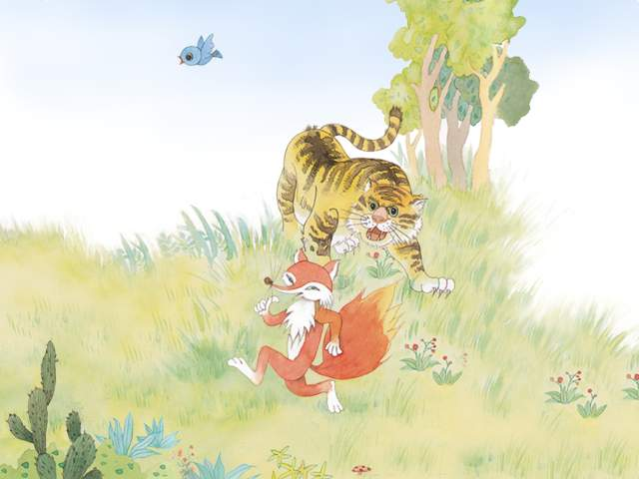
看图说故事
这幅图讲的是课文的第几段呢，找出来读一读。

Slide 10
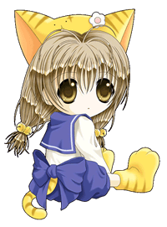
第七自然段：
老虎跟着狐狸朝森林深处走去。狐狸神气活现，摇头摆尾；老虎半信半疑，东张西望。
指导朗读

Slide 11
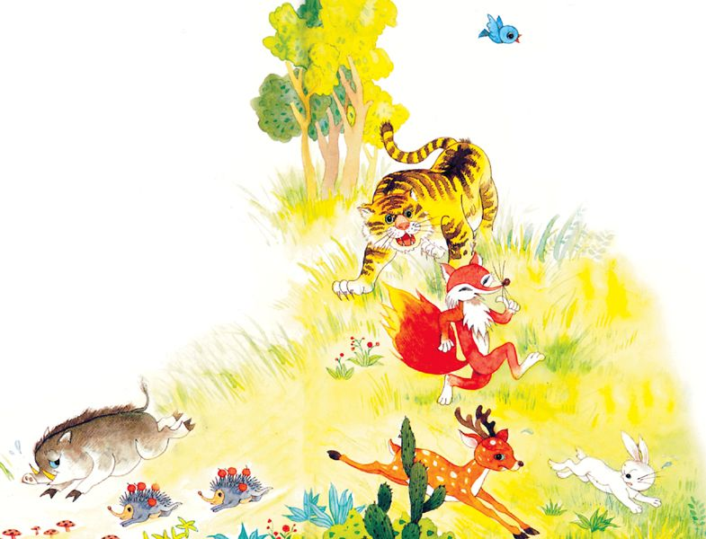
森林中的小动物看见狐狸过来他们又是怎么做的呢？
大大小小的野兽吓得撒腿就跑。

Slide 12

小组讨论：
百兽是因为怕狐狸而逃走的吗？说明原因。
百兽不怕狐狸而是怕狐狸后面的老虎。
狐狸是借着老虎的威风把百兽吓跑的。

Slide 13

学课文之后，你觉得狐狸怎样？
狡猾，会动脑
狐狸为什么会狡猾？
狐狸是为了保护自己 。

Slide 14

小结
通过学习狐狸和老虎的故事，说说你有什么新的收获。
有的人借别人的力量吓唬别人，其实他们自己根本没什么本事。

Slide 15
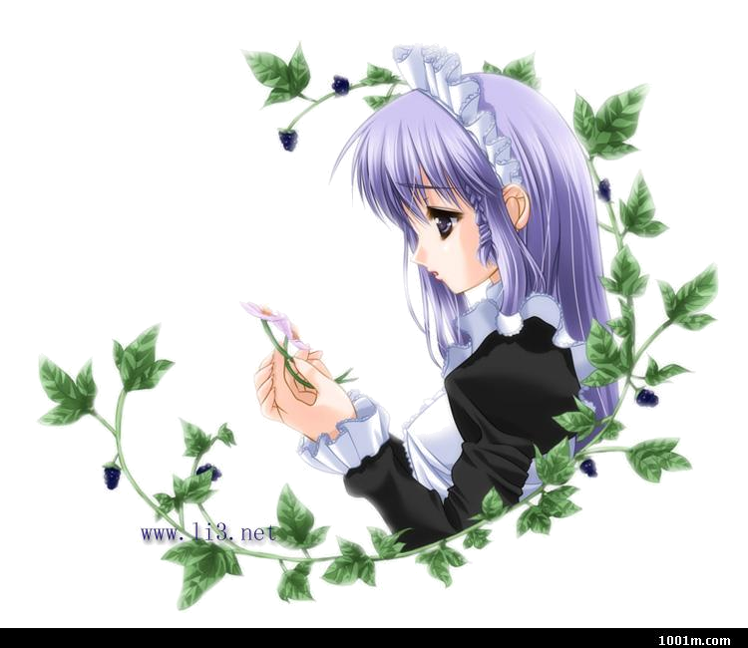
大家说得真好，在实际生活中，我们要学聪明的狐狸用智慧与坏人作斗争，千万不要学狡猾的狐狸去骗人，这样才是人人喜欢的好孩子。

Slide 16
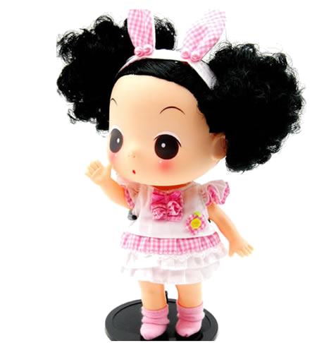
说一说
１.把词语补充完整。
（ ）气（ ）现 （ ）张（ ）望
半（ ）半（ ） （ ）头（ ）尾
神
活
东
西
信
疑
摇
摆
２.比一比再组词。
派（ ） 爪（ ）
旅（ ） 瓜（ ）
派生
爪子
旅游
西瓜
绿色圃中小学教育网http://www.lspjy.com

Slide 17

谢谢

